Slide 1
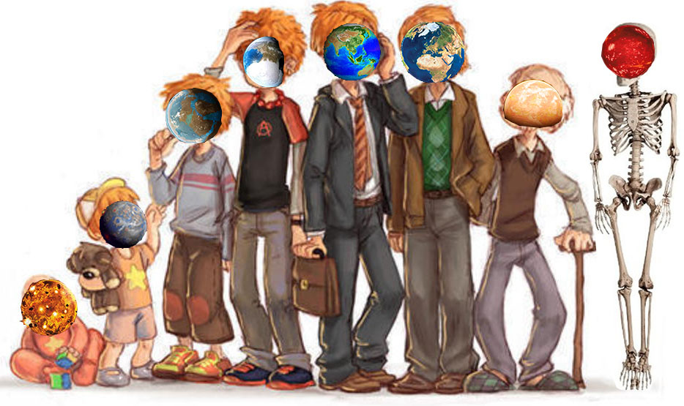
Neuf milliards d’années d’histoire de la Terre, histoire passée et à venir.
-4,5 Ga -4 Ga -2 Ga Aujourd’hui +2 Ga +4 Ga +4,5 Ga
Pierre Thomas, ENS/OSU Lyon Fleurance, août 2018

Slide 2
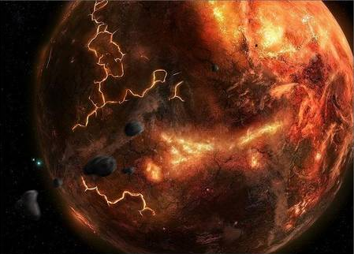
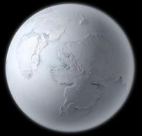
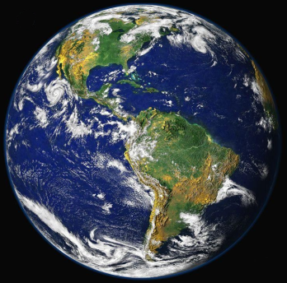
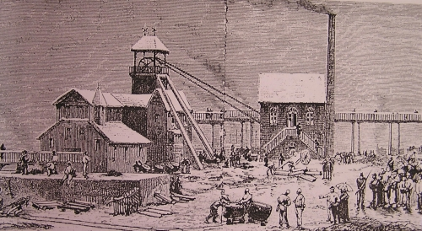
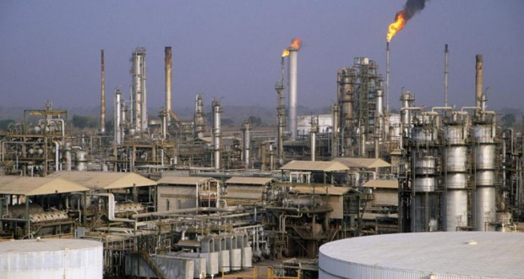
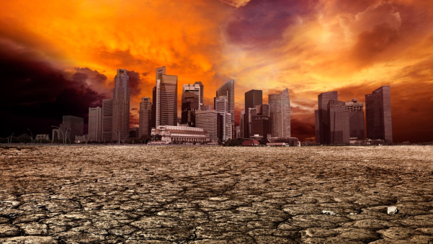
Une difficulté : la relativité du temps. Par exemple, 450 ans de combustion de carbone fossile et de perturbations intenses du climat (avant qu’on ait tout épuisé), 450 ans qui nous paraissent si long (c’est comme depuis les Guerres de Religions et la St-Barthélémy), qu’est-ce que ça représente ?
- 4,5 Ga - 2,3 Ga 0 Ga
http://www.lemiroirdutemps.com/article-25764740.html
http://www.laterredufutur.com/accueil/quand-la-terre-etait-une-boule-de-neige/sturtian-glaciation-cryogenian-period/
1850 2018 2300
http://www.maremurex.net/germinal.html
http://www.ecodafrik.com/bientot-la-reprise-du-raffinage-du-petrole-au-nigeria/
http://fr.ubergizmo.com/2014/11/04/rechauffement-climatique.html?inf_by=5b3a875f671db8977f8b4667

Slide 3
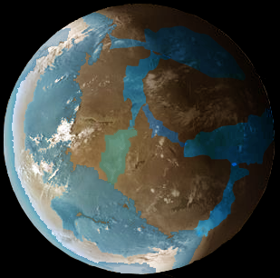

Une difficulté : la relativité du temps. Par exemple, 450 ans de combustion de carbone fossile et de perturbations intenses du climat (avant qu’on ait tout épuisé), 450 ans qui nous paraissent si long (c’est comme depuis les Guerres de Religions et la St-Barthélémy), qu’est-ce que ça représente ?
10⁻⁷ (1 / 10 000 000) de l’histoire passée de la Terre !
- 4,5 Ga - 2,3 Ga 0 Ga
http://www.lemiroirdutemps.com/article-25764740.html
http://www.laterredufutur.com/accueil/quand-la-terre-etait-une-boule-de-neige/sturtian-glaciation-cryogenian-period/
1er janvier 1er juin 31 décembre
1850 2018 2300
http://www.maremurex.net/germinal.html
http://www.ecodafrik.com/bientot-la-reprise-du-raffinage-du-petrole-au-nigeria/
http://fr.ubergizmo.com/2014/11/04/rechauffement-climatique.html?inf_by=5b3a875f671db8977f8b4667
31 décembre, 23h 59 mn 59,6 s 31 décembre, 24h

Slide 4
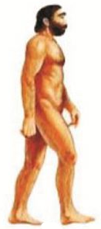
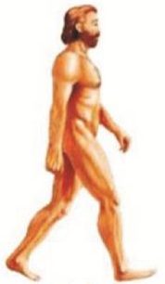
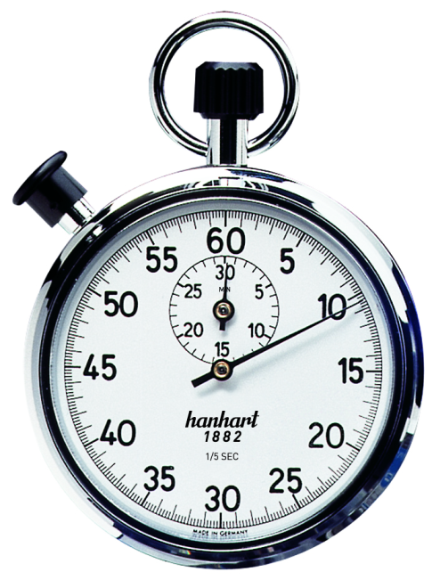

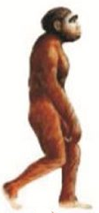
Autre façon d’appréhender ce que signifie 9 milliards d’années (4,5 Ga passées + 4,5 Ga futures). Je dispose d’1h 15 = 75 mn = 4500 secondes pour vous parler de ces 9 milliards d’années, soit ½ seconde par million d’années. Le genre Homo existe depuis environ 2 Ma. Je ne disposerais que d’1 seconde pour vous parler de l’histoire de l’humanité si ... Nous sommes bien peu de chose !
=

Slide 5
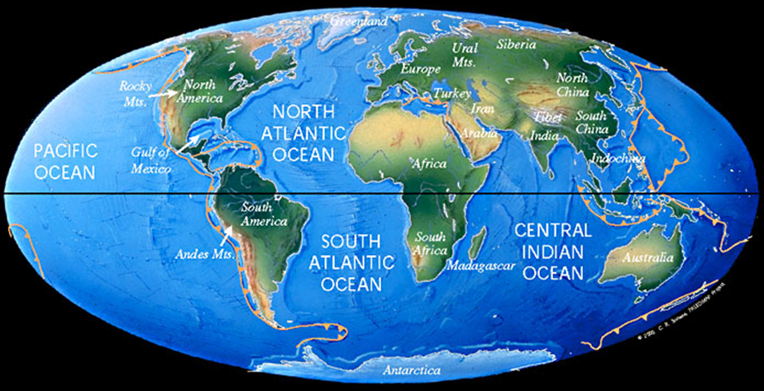
Temps présent
La planète Terre évolue. Les continents dérivent, les climats et la végétations changent ...
Par exemple voici 4 « étapes » de cette évolution depuis 700 millions d’années (Ma).

Slide 6
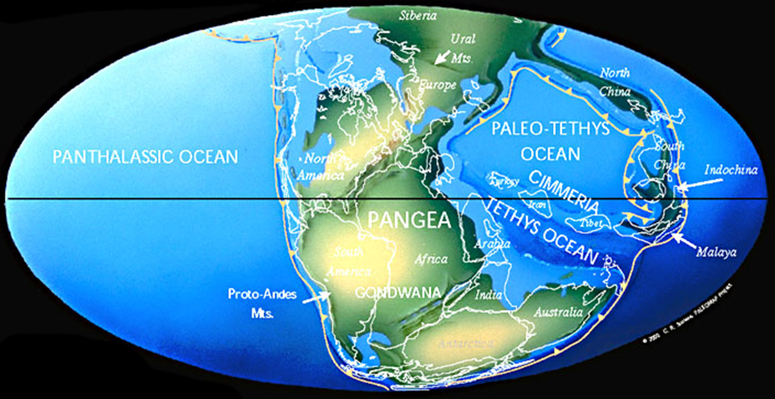
Trias, -230 Ma
Si on compare à la Terre actuelle avec cette Terre à -240 Ma, deux changements manifestes : la position des continents et l’absence de glace aux pôles.

Slide 7
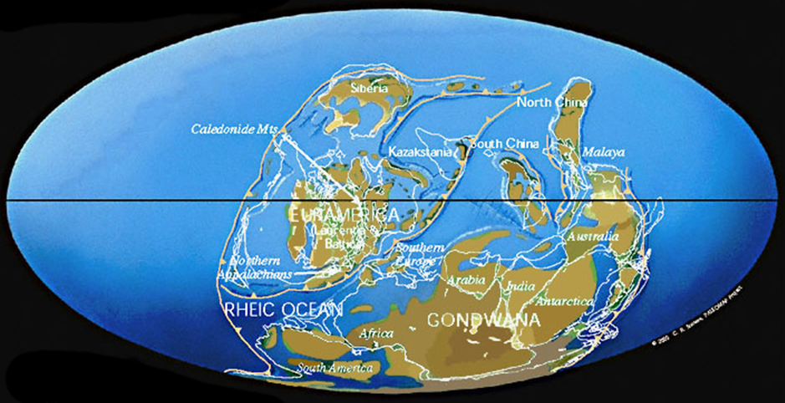
Dévonien inférieur, -230 Ma
Si on compare la Terre de -390 Ma avec celle du schéma précédent (-240 Ma), encore deux changements : la position des continents et l’absence de végétation sur les continents sauf très localement.

Slide 8
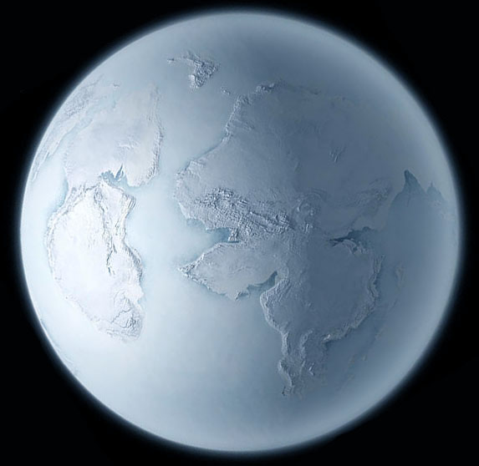
Cryogénien, -700 Ma
Entre -700 et -390, encore deux changements manifestes : la position des continents et une totale couverture de glace sur les océans et les continents.

Slide 9
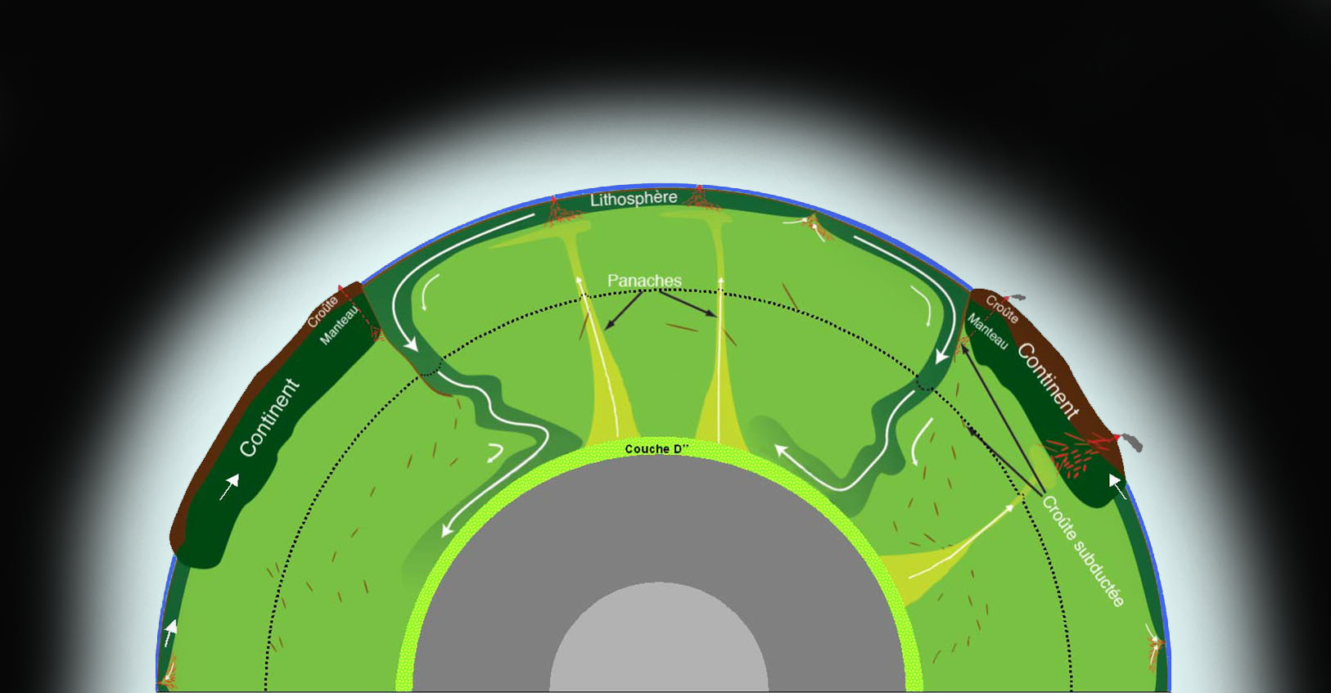
Nous allons détailler quelques un de ces changements, et leur(s) cause(s) probable(s) : la dynamique interne, les changements atmosphériques et océaniques, les changements de la biosphère, les changements du soleil, les variations de l’orbite
de la Terre …
Noyau

Slide 10
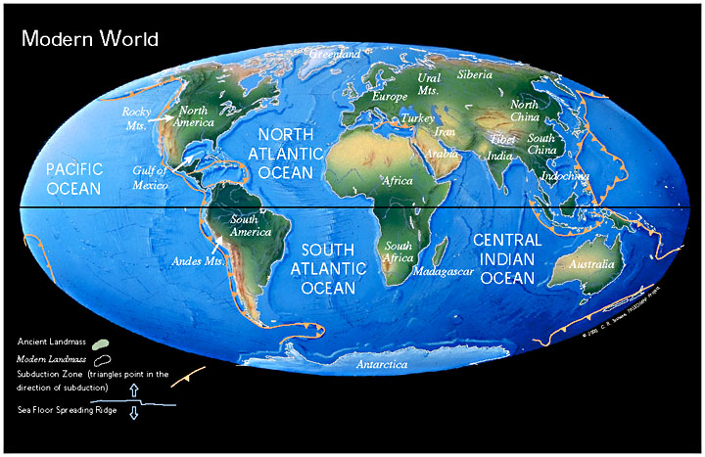
Temps présent
Glaciers continentaux
Premier changement, entre aujourd’hui et …

Slide 11
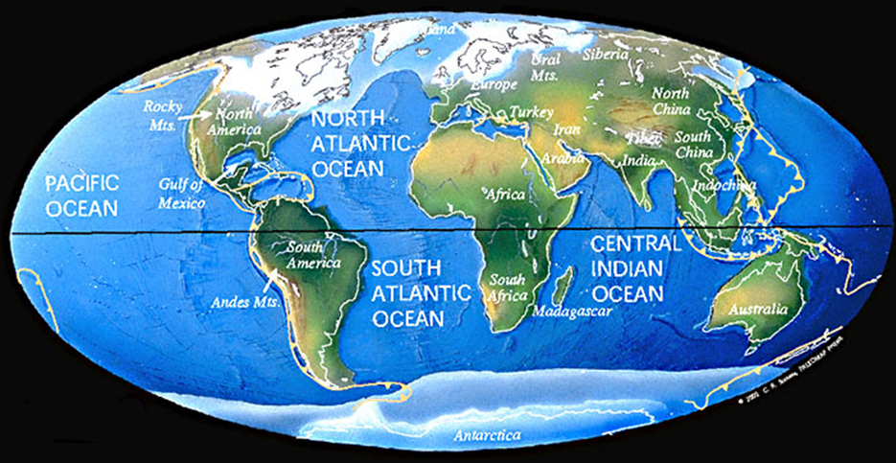
Dernier maximum glaciaire
- 18 000 ans
Enormes glaciers continentaux
Premier changement, entre aujourd’hui et … il y a 18 000 ans. Le climat s’est drastiquement réchauffé, alors qu’en si peu de temps les déplacements des continents (moins de 1000 m) n’y sont pour rien.

Slide 12
Dernier minimum glaciaire
- 120 000 ans
Glaciers continentaux
Et retour au climat « moderne » il y a 120 000 ans, et ainsi de suite pendant 1 000 000 d’années.

Slide 13
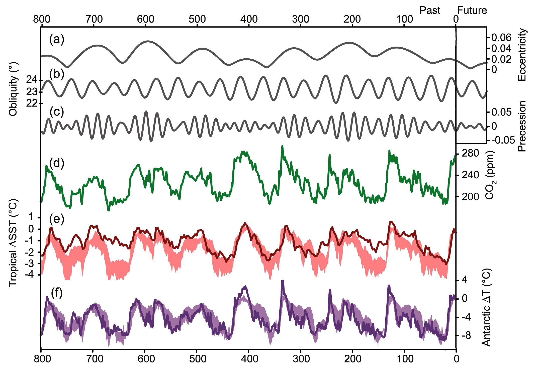
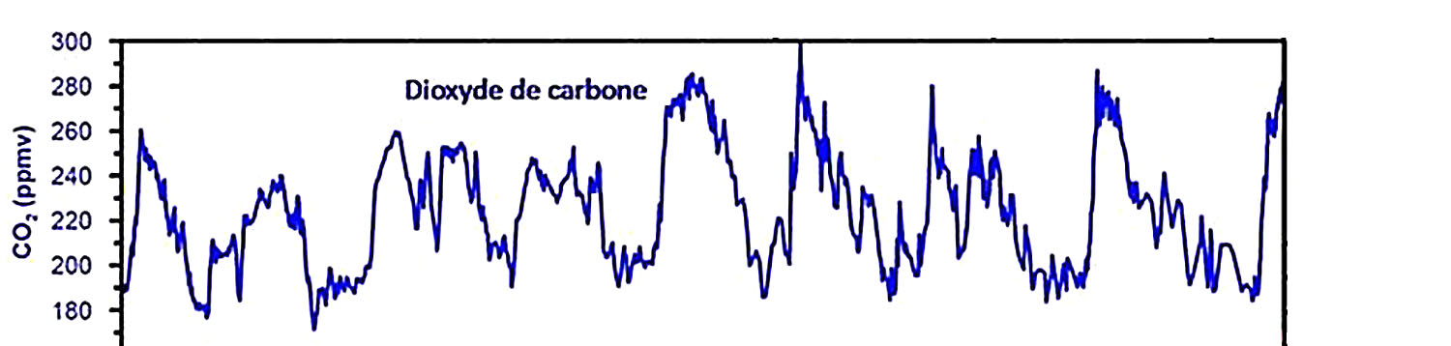
6
4
2
Voici les 800 000 dernières années de variations climatiques (zones intertropicale et antarctique) …

Slide 14
6
4
2
… corrélées aux variations du CO₂ atmosphérique …

Slide 15
6
4
2
http://www.skyfall.fr/2014/05/12/lindzen-aps/
… et aux variations des paramètres orbitaux de la Terre.
Un bel exemple de rétroactions positives.

Slide 16
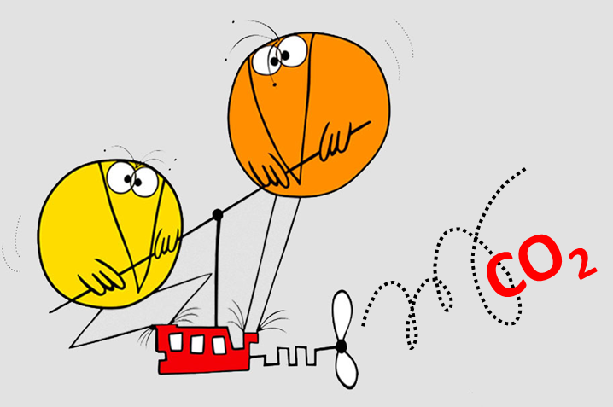
En effet, l’effet des variations d’ensoleillement (due aux paramètres astronomiques) sur la température est théoriquement très faible, bien inférieur à ce qui est constaté.
L’effet des variation du CO₂ atmosphérique sur la température (effet de serre) se comprend très bien. Mais pourquoi les variations de CO₂ et de température
sont-elles liées aux si
petites variations des
paramètres
orbitaux de la Terre ?

Slide 17
Si l’astronomie augmente un peu la température,
il y aura un peu moins de glace et de neige, et
(2) la température de l’océan augmentera un peu.
Un peu moins de neige et de glace → La Terre renvoie moins d’énergie vers l’espace et la température monte.
Un océan un peu plus chaud contient moins de CO₂ dissout, qui part
dans l’atmosphère, ce qui fait monter la température.
Et inversement si l’astronomie fait baisser un peu la température.

Slide 18
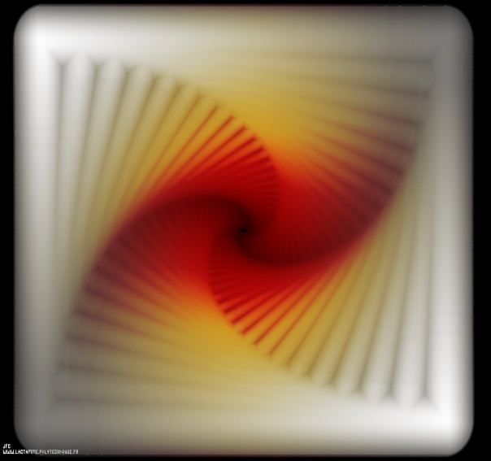
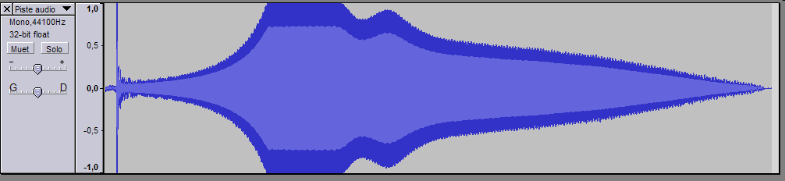
Depuis quelques millions d’années, l’Astronomie fournissait le signal, et le CO₂ jouait le rôle d’amplificateur. Depuis 150 ans, le signal ne varie pas (ou peu) mais l’Homme augmente considérablement l’amplificateur. Pourvu que ça ne s’emballe pas ! Quand ça s’emballe avec un amplificateur « audio », on obtient un effet dit « de Larsen ».
Que risque d’être un possible effet de Larsen en climatologie ? Personne ne le sait, mais évitons de jouer les apprentis sorciers !

Slide 19
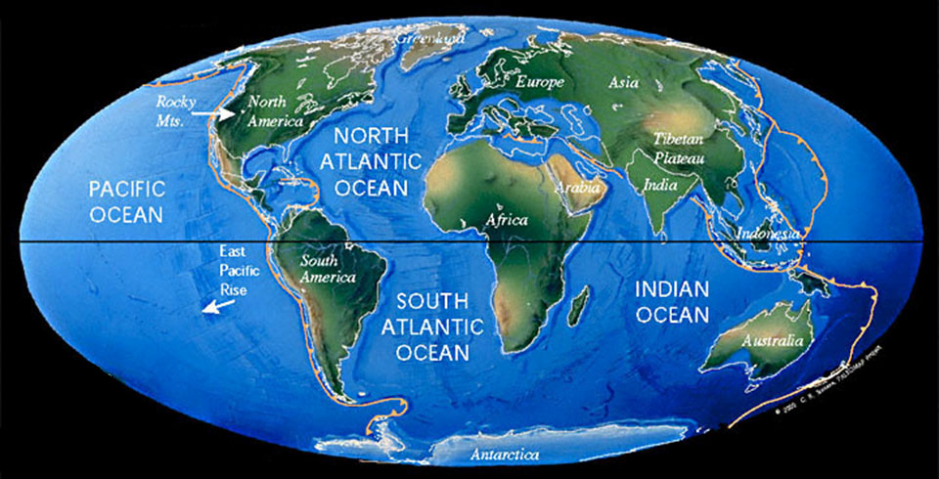
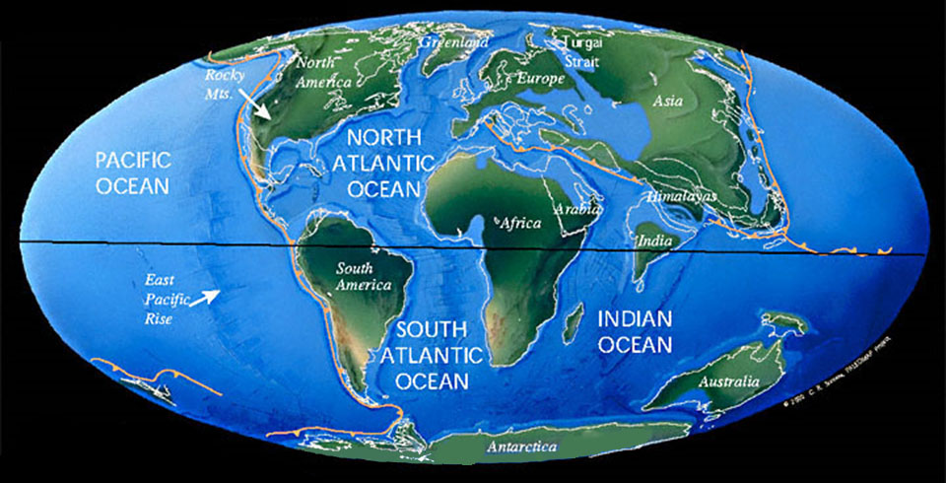
-15 Ma
Groenland couvert de Toundra
Groenland couvert de forêts
-50 Ma
Calotte polaire antarctique
Antarctique couverte de forêts
Deuxième changement :
le refroidissement depuis 50 Ma.

Slide 20
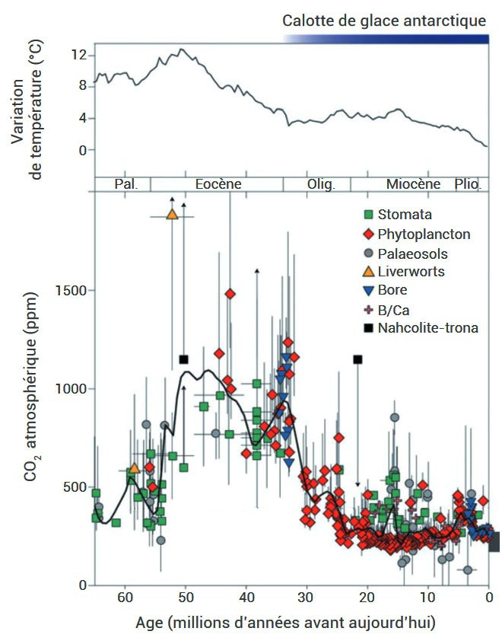
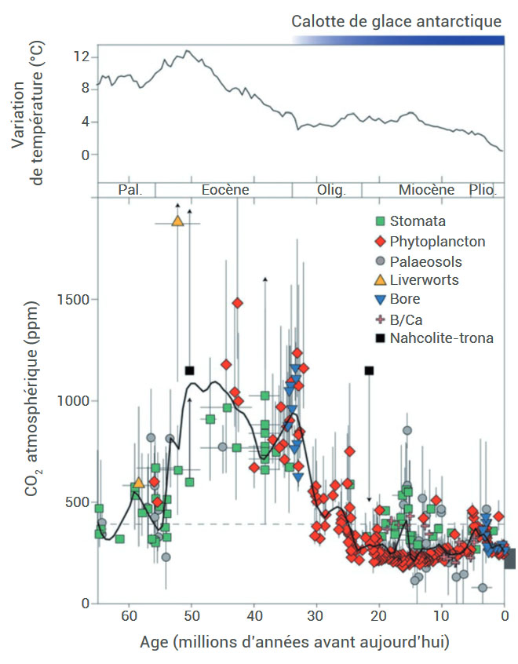
La température se déduit de données géologiques, paléontologiques …
Le CO₂ se déduit de données géologiques , paléobiologiques … indirectement liées à la teneur en CO₂ atmosphérique.
On voit une très nette baisse de température (-8 à 12°C) qui semble corrélée à une baisse du CO₂ ( /4)
https://www.refletsdelaphysique.fr/articles/refdp/pdf/2017/04/refdp2017-55p6.pdf

Slide 21
-15 Ma
Première cause : les séparations
Antarctique / Australie
et Antarctique /
Patagonie permettent l’établissement d’un courant circum-antarctique
-50 Ma
X
X
ce qui modifie complètement la température de tout l’océan et par la même le climat mondial.

Slide 22
-15 Ma
Deuxième cause :
la collision
Afrique + Arabie + Inde dans l’Eurasie fabrique
une énorme chaîne de montagne. Or, altérer et éroder une chaine de montagne absorbe beaucoup de CO₂,
-50 Ma
ce qui fait baisser l’effet de serre.

Slide 23
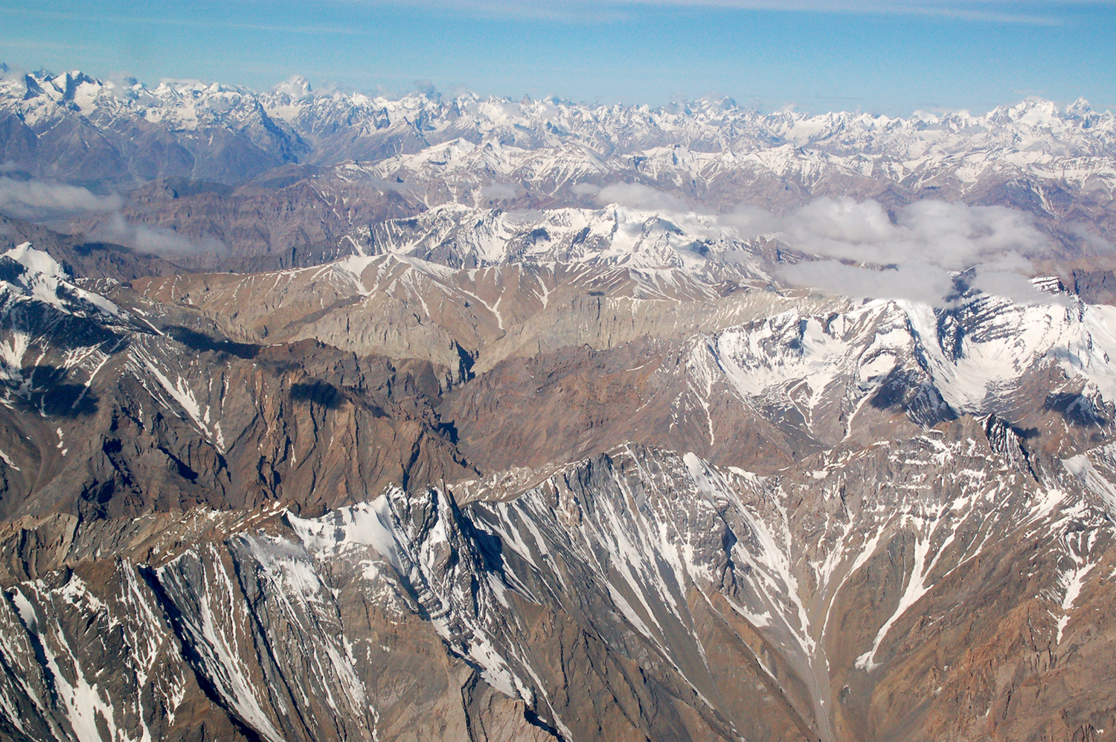
Une chaine de montagne « jeune » est la proie de l’altération (réactions chimiques) et de l’érosion.

Slide 24
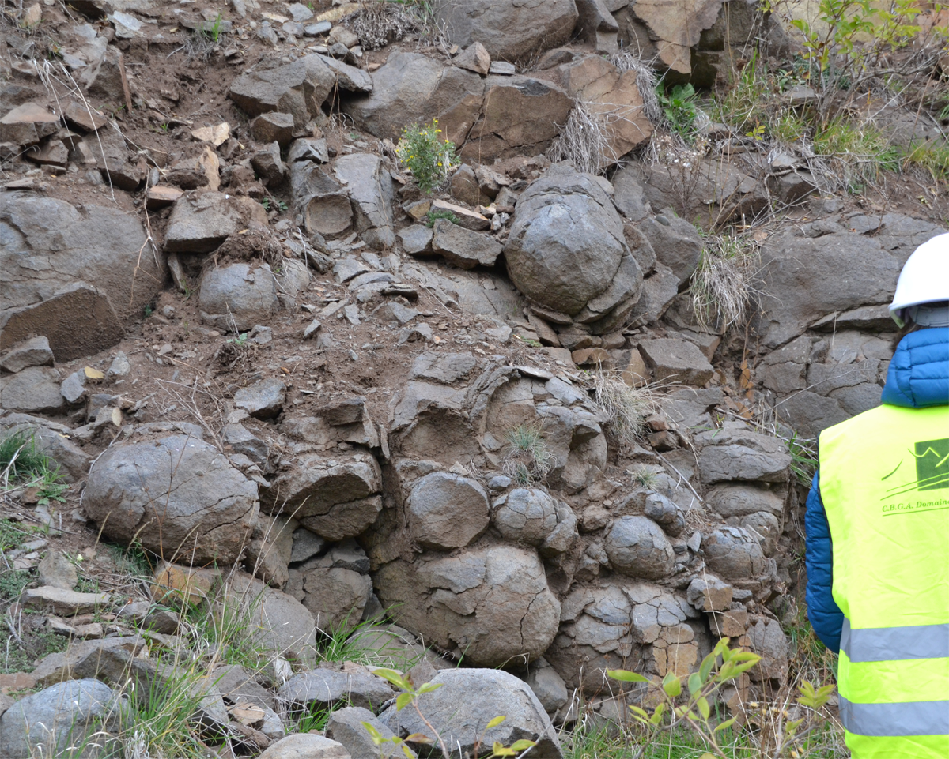
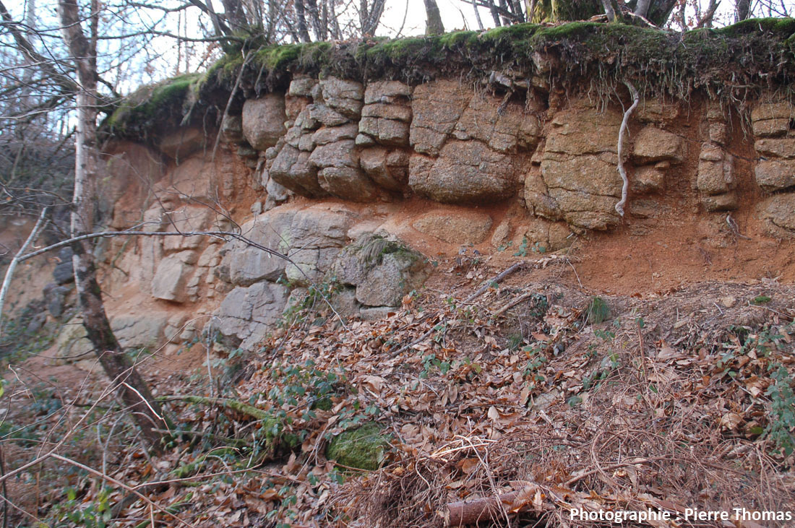
L’altération, une réaction chimique, ou plutôt une suite de réactions, qui se passent dans et sous le sol, là où les roches sont altérées par les eaux de pluies et du sol (eaux chargées de CO₂), puis dans les eaux des fleuves et la mer, là où arrivent ces eaux et les produits de dégradations des roches.

Slide 25
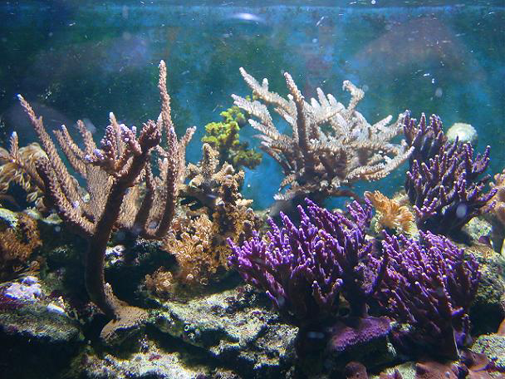
Roches (basalte, granite …) contenant des silicates de calcium
CO₂
H₂O
Dans la mer
Dans les sols
Argile
Ions Ca⁺⁺
et HCO₃⁻
Calcaire
Cette suite de réactions chimiques très complexes « fabriquent » de l’argile et du calcaire ce qui « consomment » irréversiblement du CO₂ (≈ 0,1 Gt/an)

Slide 26
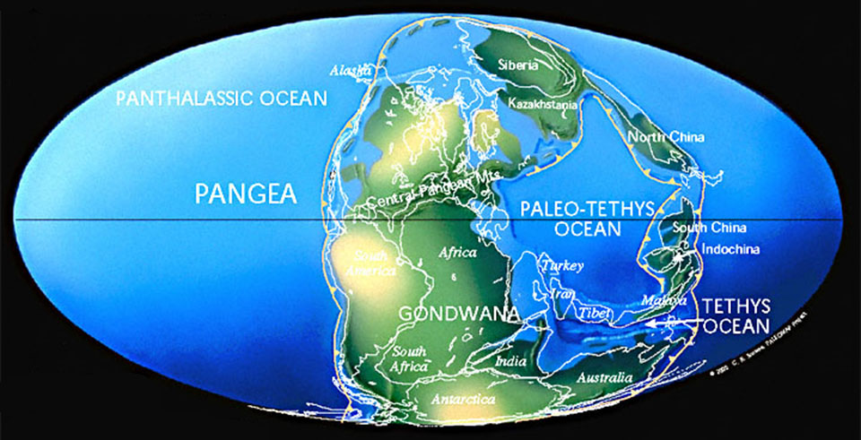
-250 Ma
Troisième changement : le volcanisme sibérien d’il y a 250 Ma (fin du Permien), le plus important volcanisme aérien depuis 600 Ma, et la plus grosse crise biologique depuis ces mêmes 600 Ma.

Slide 27
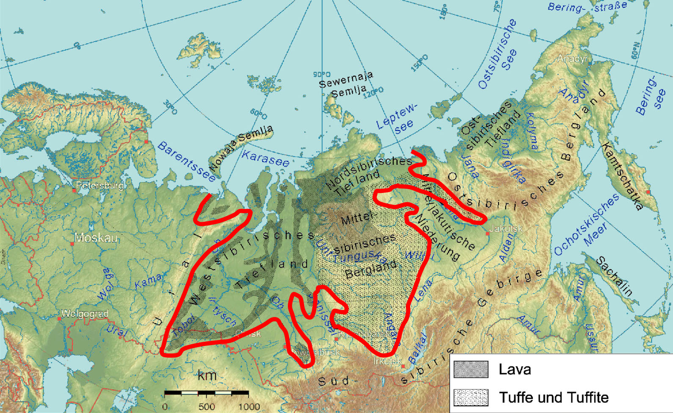
https://en.wikipedia.org/wiki/Siberian_Traps
Des centaines de milliers de km² (3 à 6 fois la France) recouverts de centaines de coulées et de couches de cendre (3 millions de km³) émises en moins de 5 Ma …

Slide 28
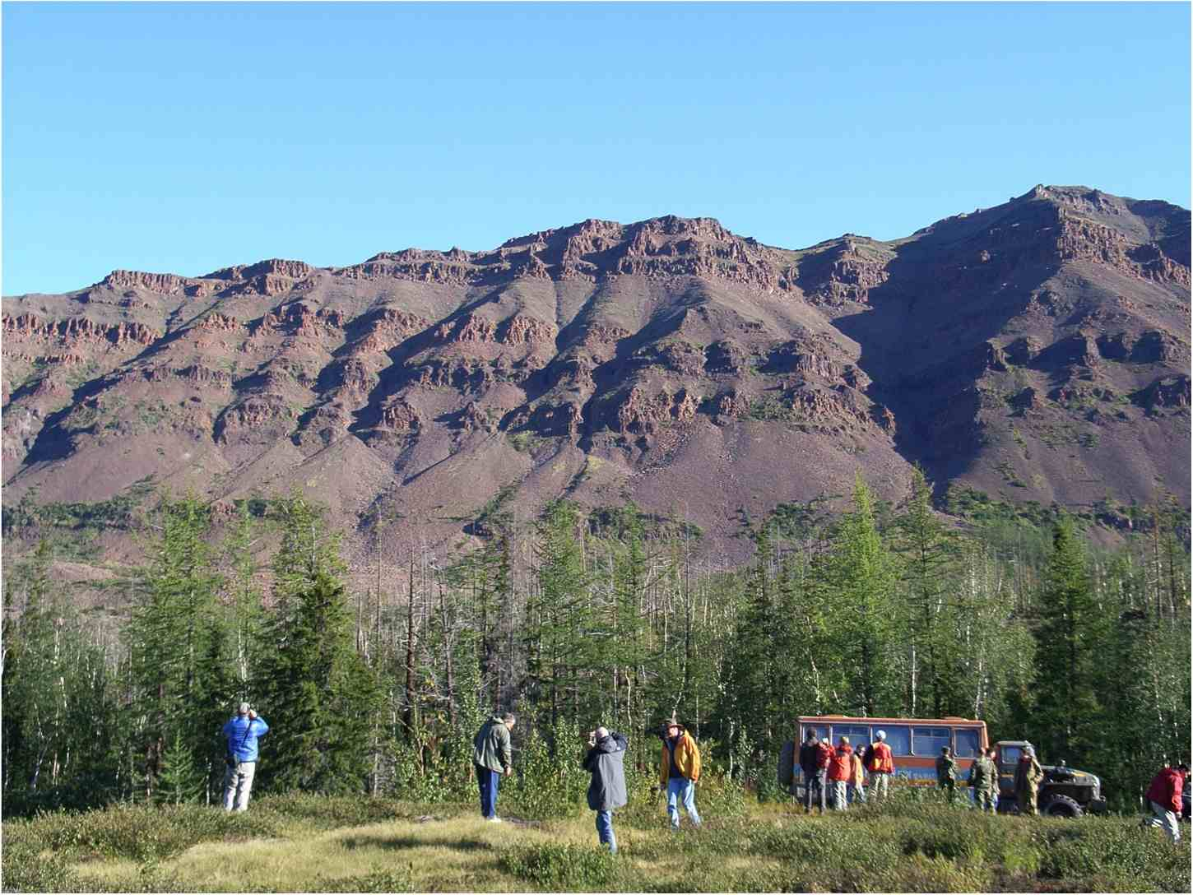
… ce qui fait une épaisseur totale de 2 à 4 km de basalte ! On appelle ces empilements de coulées des « trapps ».
Perturbations climatiques garanties !

Slide 29
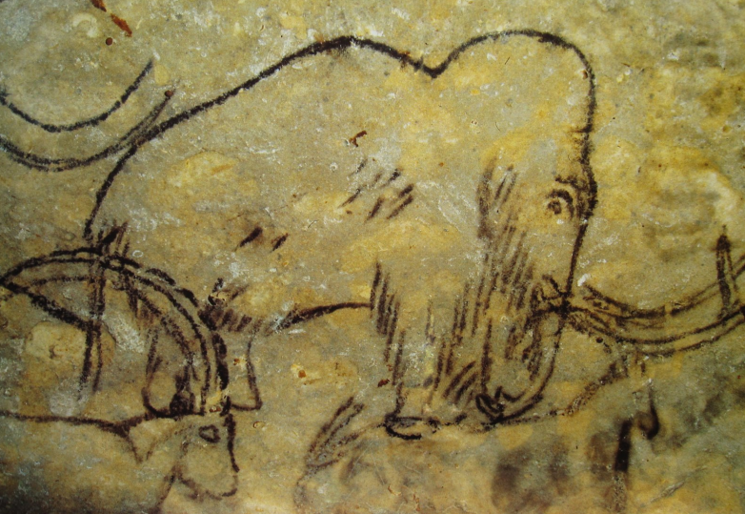
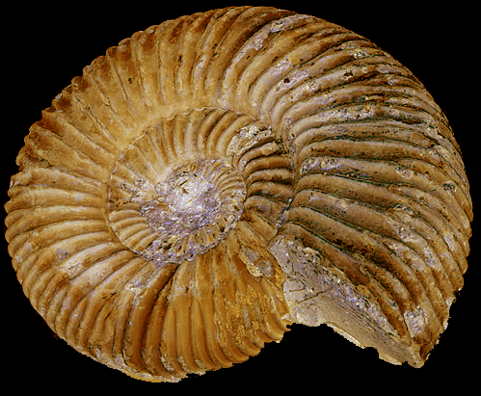
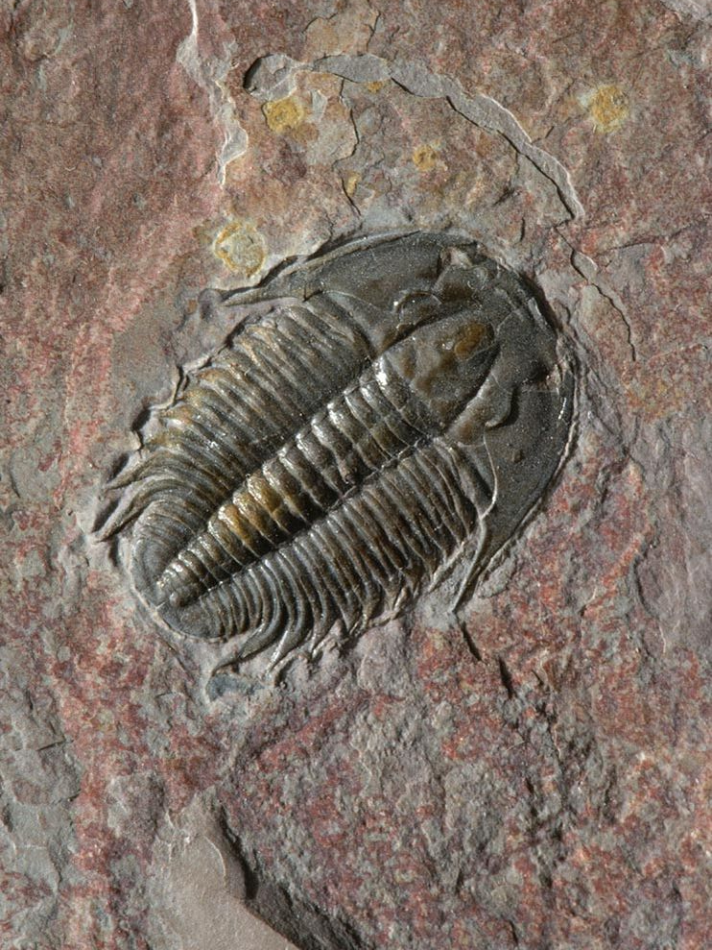
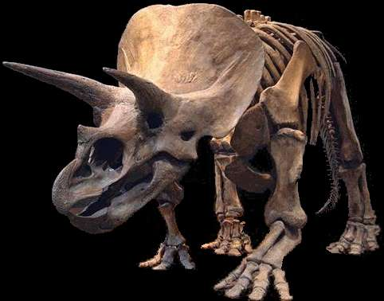
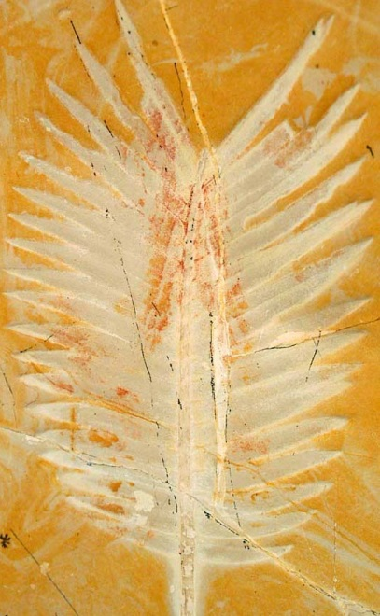
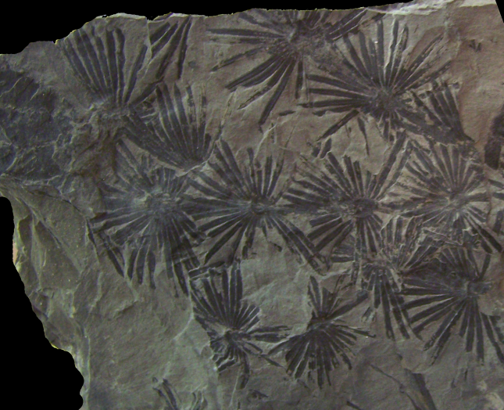
Grâce aux fossiles, on sait depuis au moins 200 ans que des êtres vivants anciens ont aujourd’hui disparu.

Slide 30
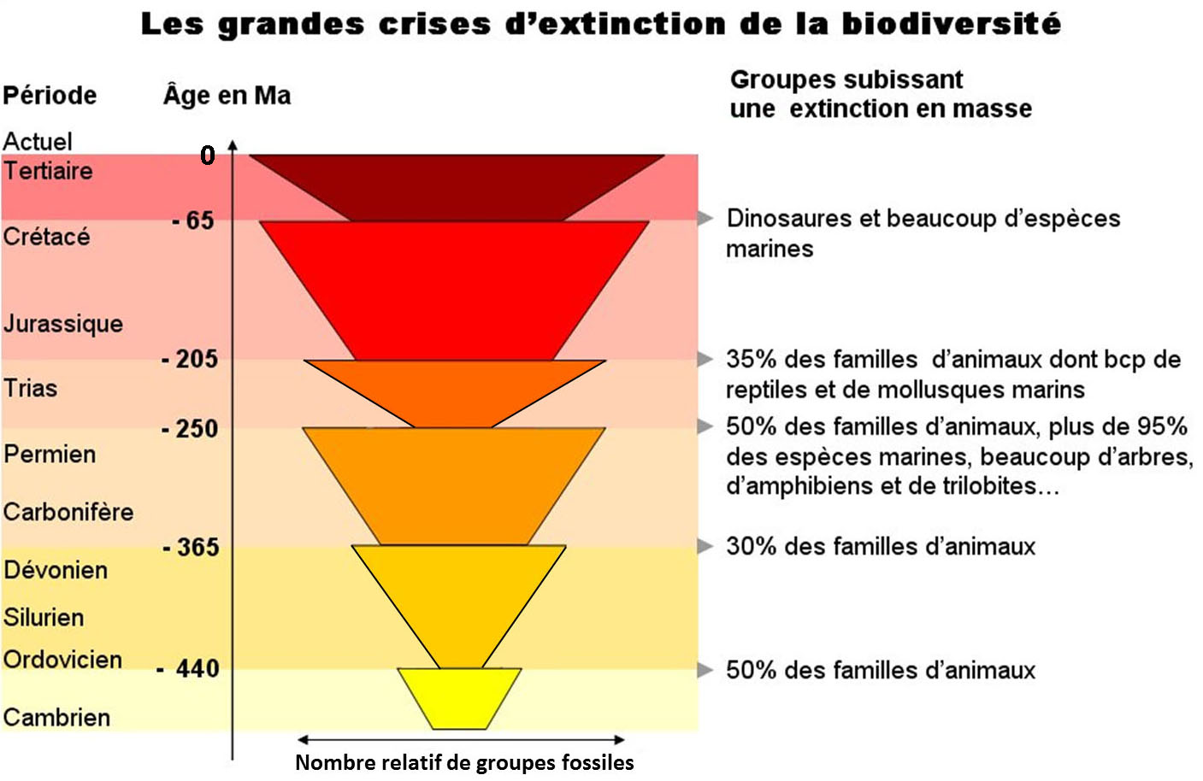
Les cinq grandes crises phanérozoïques de la biodiversité animale
Principaux groupes affectés
5
4
3
2
1
Dinosaures non aviens, ammonites, et 30% des autres familles d’animaux
35% des familles d’animaux, dont beaucoup de reptiles et de mollusques marins
50% des animaux, dont 95 % des espèces marines
30% des familles d’animaux (presque tous marins)
50% des familles d’animaux (marins)
- 370
http://www.empreinte-biodiversite.org/wp-content/uploads/2015/08/crises.jpg
Ce volcanisme est contemporain de la plus importante des cinq extinctions de ces 600 derniers millions d’années.

Slide 31
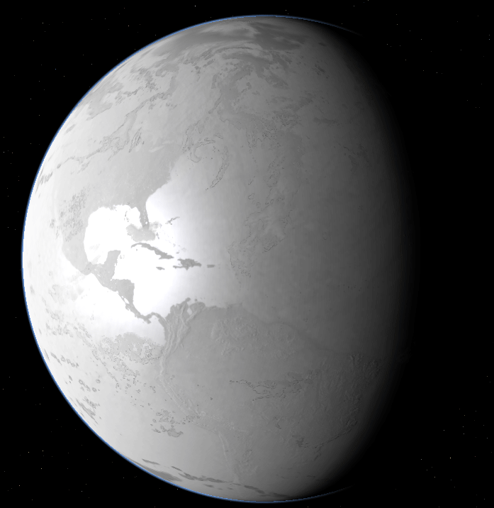
Mais pourquoi un tel épisode volcanique aurait-il engendré une méga-crise biologique ? Entre autre, à cause des perturbations climatiques et chimiques.
Une succession d’éruptions majeures entraine :
Poussières troposphériques.
Aérosols stratosphériques.
Forts et soudains
refroidissements,
intermittents.
Acidification rapide de
l’atmosphère et de l’océan.
La biosphère n’apprécie que peu !
https://worldbuilding.stackexchange.com/questions/10534/how-would-the-appearance-of-earth-from-orbit-change-when-it-would-be-rendered-un

Slide 32
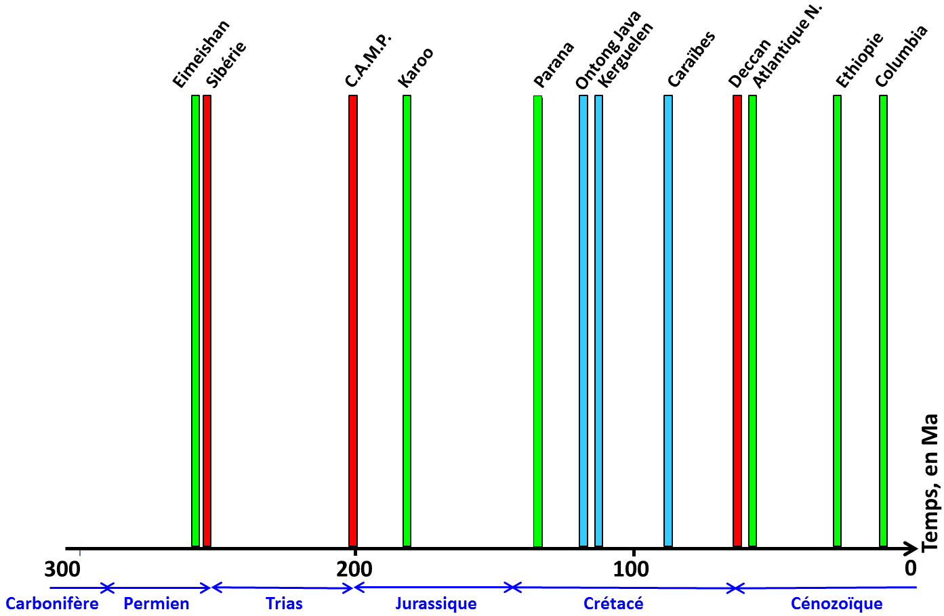
Il y a eu 12 épisodes magmatiques géants depuis
300 Ma. Qu’est ce que l’épisode sibérien a de plus que les autres ?

Slide 33
C’est le plus volumineux des épisodes aériens. Mais il est ex-aequo avec l’épisode du Karoo, qui n’a rien fait. Qu’est ce que la Sibérie a de plus que le Karoo ?

Slide 34
Tout d’abord, il arrive juste après un autre épisode, le volcanisme d’Eimeishan en Chine du Sud, volcanisme qui avait déjà du perturber le climat.

Slide 35
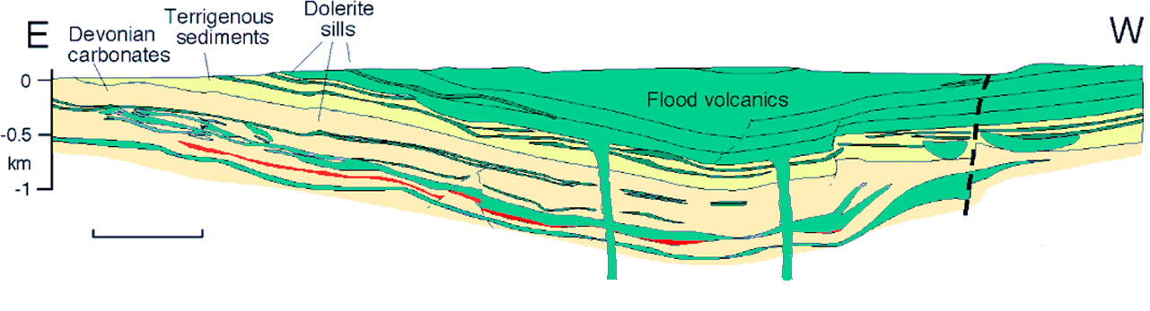
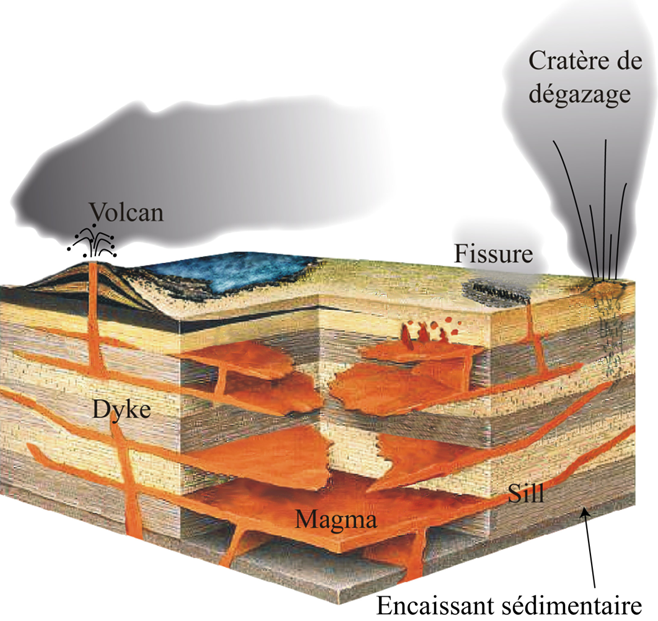
100 km
Mais comme chacun sait, il n’y a pas que la taille qui compte.
Dans notre cas, il y a aussi, voire surtout, l’interaction du magma avec les roches qu’il traverse et/ou recouvre !

Slide 36
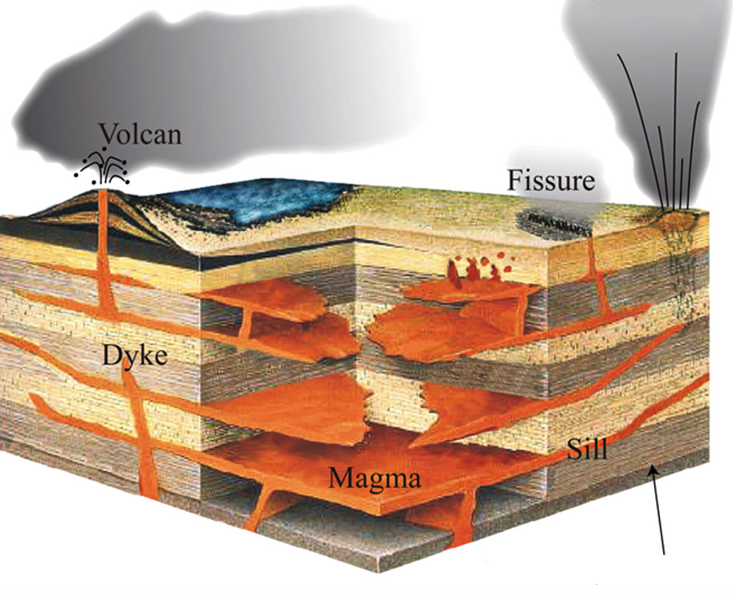
Le magma chauffe et décompose l’encaissant sédimentaire qui, en Sibérie, contient du gypse, du sel, du charbon, des sulfures …
Tout ça dégage un cocktail gazeux mortel qui s’ajoute aux gaz volcaniques.
Encaissant sédimentaire contenant du gypse (CaSO₄,2H₂O), du sel (NaCl), de la pyrite (FeS₂), du charbon plein de méthane …

Slide 37
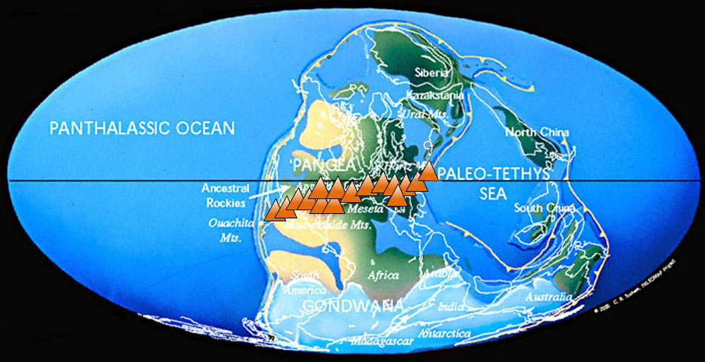
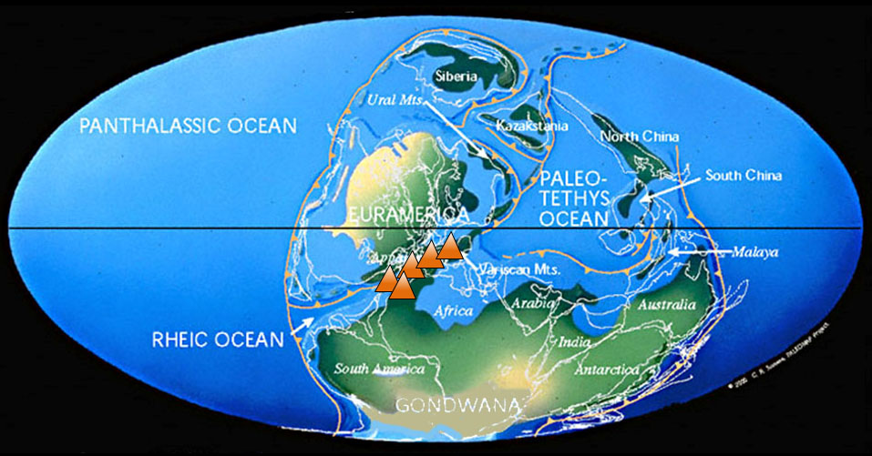
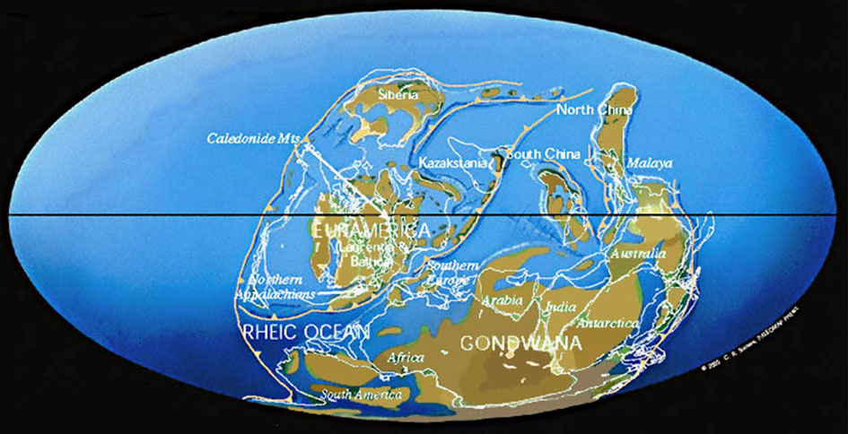
Continents presque rassemblés, grandes montagnes (chaine hercynienne), végétation terrestre, grands glaciers au pôle
300 Ma
Carbonifère supérieur
350 Ma
Carbonifère inférieur
Continents en cours de rassemblement, végétation terrestre, petites montagnes, petits glaciers au pôle
390 Ma
Dévonien inférieur
Continents séparés, ni végétation terrestre, ni glaciers
Quatrième(s) changement(s), majeurissime(s), du Dévonien inférieur au Carbonifère inférieur, puis supérieur.

Slide 38
Continents presque rassemblés, grandes montagnes (chaine hercynienne), végétation terrestre, grands glaciers au pôle
300 Ma
Carbonifère supérieur
350 Ma
Carbonifère inférieur
Continents en cours de rassemblement, végétation terrestre, petites montagnes, petits glaciers au pôle
390 Ma
Dévonien inférieur
Et en plus, la 2ème grande extinction, marine, vers - 365/370 Ma.
Continents séparés, ni végétation terrestre, ni glaciers
Quatrième(s) changement(s), majeurissime(s), du Dévonien inférieur au Carbonifère inférieur, puis supérieur.

Slide 39


-
La végétation arborescente a envahi les terres émergées de -390 à -370 Ma. On passe d’un sol quasiment nu, à un sol « moussus », puis à une forêt (mais bien différente des forêts actuelles).
370 Ma
-
-

Slide 40

la face du monde a été changée parce que des mutations ont eu lieu. Ces mutations ont permis la synthèse (que la sélection darwinienne à favorisé) d’une dizaine d'enzymes transformant un acide aminé, la phénylalanine, en au moins trois alcools (dont l'alcool coumarylique) et un certain nombre d'autres enzymes polymérisant ces alcools. Ce polymère, c’est la lignine, molécule à la base du bois et autres tissus végétaux. Quelques mutations, et des continents avec seulement des mousses, des
champignons et des
bactéries, sont
devenus des
continents forestiers,
qu’ils sont
encore, et peuplés
d’animaux
nombreux
et variés.

Slide 41

Y-a-t-il une relation entre cette extraordinaire augmentation de la biodiversité continentale et la grande crise biologique (marine) de la fin du Dévonien ?
D’abord, de quoi sont morts 30 à 40% des espèces marines à la fin du Dévonien (-370 Ma) ? Entre autre d’une anoxie quasi générale de l’océan mondial.
Couvert forestier
370

Slide 42

Cette anoxie serait la conséquence d’enchainements inéluctables qu’un scientifique de l’époque aurait eu du mal à anticiper et à quantifier : la vie, les arbres (terrestres) ont été cause de mort pour la vie marine !
Une leçon pour notre action présente, car, théoriquement, nous réfléchissons un plus que les arbres ! Nous devrions savoir ce que nous faisons.

Slide 43



Des arbres poussent.
Il y a à cette époque peu de décomposeurs ; la matière organique s’accumule dans des sols, qui avant n’existaient pas.
Ces sols vivent et « respirent » ce qui secrète acides humiques et CO₂.
Acides et CO₂ attaquent les roches du sous-sol ce qui libère des sels minéraux.
L’érosion et les fleuves amènent à la mer et des sels minéraux et de la matière organique des sols, beaucoup plus qu’avant, et des arbres morts.

Slide 44



L’arrivée de sels minéraux à la mer entraine des blooms algaires et planctoniques.
Les cadavres algaires et planctoniques, la matière organique venue des sols, et du bois mort s’accumulent sur les côtes ou tombent au fond de la mer.
La décomposition de ces cadavres consomme tout l’oxygène et euthrophise de très larges secteurs des mers.
Une grande proportion des animaux marins meurent privés d’oxygène.

Slide 45
Carbonifère supérieur, -300 Ma
Puis vint le plus terrible coup de froid de ces 550 derniers millions d’années.
Carbonifère inférieur, -350 Ma

Slide 46

Ce coup de froid où les glaciers vont jusqu’au 30ème parallèle (latitude actuelle de Sydney) est dû à un CO₂ très très bas (comme maintenant). Pourquoi ce CO₂ est-il très très bas ?
x 25
x 10
x 1

Slide 47

Parce que l’altération de la chaine hercynienne en construction « pompe » du CO₂ pour faire du calcaire, comme le fait aujourd’hui la chaine alpino-himalayenne depuis 40 millions d’années.

Slide 48

Mais il n’y a pas que le tandem altération-calcaire qui fait baisser le CO₂, il y a la « fabrication » de carbone fossile, en particulier de charbon dans cette période Carbonifère

Slide 49
Mais il n’y a pas que le tandem altération-calcaire qui fait baisser le CO₂, il y a la « fabrication » de carbone fossile, en particulier de charbon dans cette période Carbonifère

Slide 50



Le Carbonifère est une période où les décomposeurs seraient relativement peu efficaces, et où on fait donc beaucoup de charbon, d’où son nom.

Slide 51

Le Carbonifère est une période où les décomposeurs seraient relativement peu efficaces, et où on fait donc beaucoup de charbon, d’où son nom.

Slide 52

Une conséquence « annexe » : la teneur de l’atmosphère en di-oxygène atteint son maximum >35%, contre 21% aujourd’hui .
Maximum > 35% au Carbonifère

Slide 53
Cryogénien, - 700 Ma
Cinquième et dernier changement détaillé ici, et quel changement : les épisodes « boule de neige ».

Slide 54
On trouve « partout » des indices de glaciations vers -700 Ma. Et on en retrouve d’autres moins forts vers -640 Ma (et d’autres encore moins forts vers-580 Ma).
Hoffman et Schrag (2002)
Surfaces striées – Sédiments sans granoclassement avec des clastes de taille diverse (moraines) = mouvement de glaces sur les continents.
Lamines du sédiment marin déformées par la chute d’un galet (dropstone) = calottes glaciaires au niveau de la mer libérant des icebergs abondants.

Slide 55

Quand on replace les continents dans leur position de l’époque, on voit qu’à -700 Ma, il y avait des glaciers et des icebergs partout, même à l’équateur.
700 Ma

Slide 56

D’ou l’idée d’épisodes pendants lesquels (presque) tous les continents étaient recouverts de calottes et (presque) tous les océans de banquise : les épisodes « boules de neige » (snowball earth ). Il y a un relatif consensus pour une glaciation générale à -700 Ma, moins pour les autres, qui restent néanmoins « sévères ».

Slide 57

Une proposition de modèle explicatif (partiel) :
Il y a ≈ 750-800 Ma, les continents
étaient tous regroupés en un continent unique, la Rodinia (comme il y a 250 Ma). La vie, marine surtout, un peu continentale, était constituée quasi-exclusivement d’unicellulaires. Des gigas trapps se mettent en place vers 750 Ma, surtout au centre du continent, là où le climat était relativement sec. ça a du faire une méga-crises de biodiversité chez les unicellulaires, mais bien peu
750 Ma
documentée paléontologiquement
parlant.

Slide 58

720 Ma
Vers -720 Ma, cette Rodinia commence à se disloquer. Les vastes affleurements de basaltes se retrouvent « près » de la mer, et en position intertropicale, en climat plus humide. Ils sont la proie de l’altération. Or l’altération des basaltes libère beaucoup de calcium qui fixe le CO₂ pour faire du calcaire.

Slide 59

L’altération « pompe » d’autant mieux le CO₂ que la roche est riche en silicates calcique (plagioclases, pyroxènes, amphiboles …). L’altération d’un basalte « pompe » plus de CO₂ que l’altération d’un granite et autres roches
classiques des
continents.

Slide 60

700 Ma
Augmentation de l’altération → augmentation de la pompe à CO₂, baisse du CO₂ atmosphérique, baisse de l’effet de serre et de la température, et le phénomène s’emballe, car une fois que les glaciations ont dépassé une certaine ampleur, l’effet albédo prend le dessus.

Slide 61

Comment est-on sorti de cette Terre « boule de neige » ? Une terre blanche renvoie vers l’espace toute l’énergie reçue du soleil et le froid aurait dû durer éternellement. Mais à cette époque, dans le cycle du C, tout était «figés».

Slide 62
A cette époque, dans le cycle du C, tout était « figés ». Presque toutes les flèches étaient sub-nulles, sauf …
X
X
X
X
X
X
X
X
X
X
X
X

Slide 63
A cette époque, dans le cycle du C, tout était « figés ». Presque toutes les flèches étaient sub-nulles, sauf … le volcanisme qui nous a fait sortir de cette glaciation grâce à son CO₂ (merci l’effet de serre !).
X
X
X
X
X
X
X
X
X
X
X
X

Slide 64


Or, 600-580 Ma, la fin de ces épisodes, partout dans le monde, c’est l’explosion de la diversité des métazoaires avec la faune dite d’Ediacara (à ne pas confondre avec la faune de Burgess).
Cambrien
C’est sans doute plus qu’une coïncidence.
Vendien

Slide 65







Dickinsonia
Helminthopsis
La faune d’Ediacara, le monde des premiers métazoaires complexes (bien que souvent énigmatiques).Il y a aussi une « explosion » des algues et du phytoplancton.

Slide 66

Les boules de neige ont sans doute détruit un fort pourcentage de la vie de l’époque, majoritairement unicellulaire. Et comme à chaque crise, des survivants déjà présents mais auparavant « inhibés » ont profité du vide laissé par la crise pour se développer. Les métazoaires (dont nous) seraient-ils là sans la Rodinia, sans les crises
volcaniques … ? Merci la géodynamique interne protérozoïque !

Slide 67

Animaux complexes
http://advances.sciencemag.org/sites/all/libraries/pdfjs/web/viewer.html?file=/content/advances/3/11/e1600983.full.pdf
Hoffman et al, novembre 2017
Un arbre phylogénétique un peu plus élaboré !
Nous, animaux complexes, serions bien les « enfants »
de la déglaciation sturtienne !

Slide 68


Et avant 700 Ma ?
Il y a des « choses » qui évoluent « régulièrement », comme la puissance du soleil qui
monte, le CO₂ qui baisse …
Il y a des « choses » qui changent
brusquement, à coup de « crises »,
par exemple la géodynamique
interne (volcanisme,
tectonique des plaques …),
l’oxygène atmosphérique …
http://www.neutrik-france.com/fr/continuity-innovation-quality
https://fr.pngtree.com/freepng/broken-chains_1104660.html

Slide 69

Depuis 4,5 Ga, la puissance du soleil augmente d’environ 10% par milliard d’années. Et les astronomes nous disent que ça va continuer. Mais avant, le soleil était « faiblard ».

Slide 70


L’étude des roches sédimen-taires même très anciennes, en contact soit avec l’atmosphère soit avec l’océan, permet de remonter à divers paramètres de l’époque, comme la température, l’ordre de gran-deur du CO₂ atmosphérique …
Fentes de dessiccation et traces de vaguelettes fossiles de - 3,2 Ga (Af. Du Sud)

Slide 71

Aux irrégularités (et incertitudes) près, le CO₂ atmosphérique est approximativement divisé par 10 tout les milliards d’années (décroissance exponentielle), parce qu’il y a de plus en plus de CO₂ « piégé » sous forme de calcaires.

Slide 72

95
80
75
Température moyenne des océans (°C)
60
45
30
15
https://www.geochemicalperspectivesletters.org/article1706
Mais le CO₂ baisse plus que le soleil n’augmente. Aux irrégularités (et incertitudes) près, la température moyenne de l’océan baisse (de + 75 à + 15°C). On aurait perdu une soixantaine de degrés depuis 3,5 Ga. La vie a sans doute débuté dans un bouillon de culture chaud !

Slide 73

La production de chaleur interne à la Terre (par la radioactivité naturelle) décroit on ne peut plus régulièrement. La température interne baisse environ de 100°C / milliard d’années. Malgré cette régularité de la baisse, il y a un « changement de régime » vers – 2,5 Ga.
Ancien régime
Régime actuel
Production actuelle : 46. 10¹² W

Slide 74


Les roches volcaniques « avant » et « après » ne sont pas les mêmes (ici des TTG). Le type des déformations non plus.
La surface des continents, et la tectonique des plaques elle-même, sont différentes :

Slide 75

Les modèles classiques (on discute encore beaucoup) montrent l’évolution du volume (et de la surface) de la croûte continentale au cours du temps, avec production massive de croûte par magmatisme vers – 2,7 / -2,5 Ga.

Slide 76

D’après H. Martin dans « Environnement de la Terre primitive »
La Terre aujourd’hui : plaques de grande taille, peu nombreuses, lentes, portant « beaucoup » de continents (3/7 de la surface de la Terre), volcanisme « tranquille » …

Slide 77

D’après H. Martin dans « Environnement de la Terre primitive »
La Terre avant -2,5 Ga : petites et nombreuses « plaquettes », beaucoup plus rapides, portant que des petits continents (< 1/7), volcanisme exubérant
et particulier …
La Terre aujourd’hui : plaques de grande taille, peu nombreuses, lentes, portant « beaucoup » de continents (3/7 de la surface de la Terre), volcanisme « tranquille » …

Slide 78
Super Novae, nucléosynthèse
L’histoire interne de la Terre en une seule figure
Condensation accrétion
différenciation
Bombardement tardif
-5 -4 -3 -2 -1 0
L’Archéen : premier équilibre dynamique. Manteau très chaud, convection mantellique vigoureuse, lithosphère peu épaisse et très déformable, magmatisme très abondant, dont komatiite et TTG, croûte continen-tale de volume limité, très ductile.
Le Protérozoïque et le Phanérozoïque : deuxième équilibre dynamique (la dynamique actuelle). Manteau moins chaud, convection mantellique ample et lente (la tectonique des plaques), lithosphère épaisse et peu déformable, magmatisme « faible », volume continental stable et important, croûte continentale beaucoup moins ductile.
Cristallisation du manteau
Formation de la Lune
La transition Archéen / Phanérozoïque
Vernis tardif et arrivée de l’eau et des autres volatils

Slide 79


On peut retrouver la teneur de l’atmosphère en di-oxygène en étudiant certaines roches riches en oxydes (comme ici) ou en sulfures de fer.

Slide 80

Voilà le résultat de ce genre d’étude (échelle log) : une « explosion » majeure de l’O₂ vers -2,5 Ga et sans doute une autre, moins forte, vers -0,6 Ga.

Slide 81
Les variations phanérozoïques de l’O₂ atmosphérique (échelle linéaire) dans l’évolution globale (échelle log).

Slide 82


Si on juxtapose les deux figures résumant l’histoire de la dynamique interne (vue il y a quelques mn) et l’histoire de l’O₂ atmosphérique …

Slide 83
Si on juxtapose les deux figures résumant l’histoire de la dynamique interne (vue il y a quelques mn) et l’histoire de l’O₂ atmosphérique … on voit que les deux révolutions sont simultanées. Est-ce un simple hasard, ou y a-t-il une vraie corrélation ?

Slide 84
La diminution du volcanisme diminue l’apport de réducteur (Fe⁺⁺ et S⁻⁻), ce qui permet, toutes choses égales par ailleurs, à l’O₂ de s’accumuler. Est-ce la seule cause de l’apparition de l’O₂, une cause majeure, mineure, une simple coïncidence ?

Slide 85

Autre cause possible de cette « explosion » de l’O₂ à la même époque : « l’explosion » de la surface des continents. L’altération des continents libère beaucoup plus de phosphates que l’altération des basaltes ou des péridotites. Or le manque de phosphates dans l’océan est un des facteurs limitant de la vie photosynthétique marine.
Accroissement continental → accroissement des phosphates marins → accroissement de la photosynthèse → accroissement de la biomasse → accroissement de la biomasse « fossilisée » → accroissement de l’O₂ atmosphérique.

Slide 86


Et encore une coïncidence : les plus vieilles traces indirectes de l’apparition des eucaryotes (les cellules à noyau), les stéranes, issus de la dégradation de composés membranaires exclusives des eucaryotes) datent de -2,7 Ga, le début de cette «période révolutionnaire». Je laisse à votre sagacité person-nelle le soin de conclure sur « coïncidence or not coïncidence », « hasard ou nécessité » ?

Slide 87


Il nous resterait maintenant à étudier les 500 premiers millions d’années de la Terre, avant les plus vieilles roches trouvées à ce jour.
Ce sera pour une autre fois.
https://www.livescience.com/13363-7-theories-origin-life.html
Et puis il nous reste à parler de l’avenir, exercice plus périlleux que de parler du passé !
http://acces.ens-lyon.fr/acces/thematiques/limites/Temps/allee/comprendre/premiers_oceans

Slide 88

D’abord, l’avenir immédiat : l’Anthropocène.
L’humanité va-t-elle tellement marquer la planète que des géologues d’un futur très lointain créeront un « Anthropocène », comme nous avons créé un Eocène, Miocène, Pléistocène …
On change d’époque géologique quand il arrive des évènements importants qui laissent des traces géologiques très répandues (extinc-tion, variations climatiques mondiales … ).

Slide 89



La 1ère époque en « cène » commence il y a 66 Ma. Qu’est-ce qu’un géologue non humain verrait de notre passage sur Terre dans 66 Ma. Je dis non humain, car la durée de vie moyenne d’une espèce de mammifère est d’environ 1 Ma. Alors, dans 66 Ma, si on a des descendants, on aura « statistiquement » changé 66 fois d’espèce, ou alors on aura disparu sans descendant.
60 millions d’années plus tard
20 cm
Un des plus vieux fossile de primate Une des ≈ 300 espèces actuelles de primate

Slide 90

https://latribudanaximandre.com/2018/02/25/pointe-du-hourdel-et-son-blockhaus/
Nos bâtiments ? Sauf dans les rares zones qui s’enfoncent pour des raisons géologiques (Venise, Nouvelle Orléans …), ils auront été érodés en bien moins que 66 Ma !

Slide 91

Nos déchets plastiques, métalliques, chimiques … Certains dureront (et pollueront les écosystèmes pendant) des millénaires, mais pas des dizaines de millions d’années, sauf … certains déchets « minéraux », comme les verres et céramiques …

Slide 92


La pollution par les métaux lourds, ça, ça se verra (les déchets radioactifs, eux, ne le seront plus, ou du moins ne seront plus radioactifs dans 66 Ma) !
(échelle log)
Il y aura une « couche à plomb » dans tous les sédiments datant de -66 Ma pour nos géologues du futur.

Slide 93

Et en plus d’un fort taux de métaux lourds, les sédiments côtiers reflèteront partout autour du monde la déforestation (depuis l’invention de l’agriculture), la construction des grands barrages …

Slide 94


Et notre CO₂ ? Pourra-t-on voir, dans 66 Ma, que « notre » réchauffement est plus rapide et plus important que dans le million d’années qui précèdent ? Pourra-t-on voir qu’il est déphasé par rapport aux cycles astronomiques ? Qu’il est associé à des
anomalies de
développement
des coraux, du
« plancton
à coquille » ?
De « bons »
géologues
devraient
pouvoir le voir !

Slide 95


Les extinctions ? Les espèces emblématiques (panda, rhinocéros …) ou d’autres (vers de terre) se fossilisent rarement. Mais on verra sans doute des substitutions de groupes fossiles par d’autres groupes fossiles, par exemple les requins et autres grands prédateurs marins remplacés par les méduses, conséquence de
notre sur-pèche.
https://www.alexnat.com/coquillages/grande_photo.php?idcoquillages=2820

Slide 96


https://pbs.twimg.com/media/DJbtma7XoAAxKhe.jpg
http://www.techwool.com.au/wp-content/uploads/2017/06/27.6.17-3.jpg
Et il y aura une grande homogénéisation des flores et faunes fossiles, avec des moutons (mammifères placentaires) en Australie, du blé en Amérique et du maïs en Europe …

Slide 97

Mais ces perturbations seront très brèves (géologiquement parlant) : moins d’1 Ma (durée statistique de l’espèce Homo sapiens) et beaucoup moins pour les perturbations dues au CO₂, au plomb … (dont les réserves ne se chiffrent qu’en siècles). Or une époque géologique dure en
moyenne 10 Ma. On ne fera
pas de dégâts si longtemps !
Il n’y aura pas
d’Anthropocène, mais une
« crise anthropique »,
comme il y a une crise
Crétacé-Tertiaire, une crise
Permo-Trias …

Slide 98

+ 50 Ma
Que vont faire les continents dans les 250 Ma qui viennent ? Ils vont continuer à dériver, avec le même genre de déplacement que depuis 2 500 Ma.
Dans 50 Ma, l’Atlantique se sera encore élargi, et l’Afrique et l’Europe seront définitivement réunis. Heureusement, il n’y aura plus d’hommes, donc plus d’anti-immigrés.

Slide 99

+ 150 Ma
Puis, dans 150 Ma, on peut raisonnablement prédire que l’Atlantique va commencer à se refermer, ainsi que l’océan entre l’Antarctique et l’Australie. Il y aura eu des éruptions volcaniques géantes (il y en a statistiquement tous les 25 Ma, et la dernière c’était il y a 15 Ma), mais où ? Causeront-elles des extinctions ?

Slide 100

+ 250 Ma
On peut encore proposer que, dans 250 Ma, les Amériques et l’Eurafrique se souderont par fermeture complète de l’Atlantique. Extrapoler plus loin le mouvement des continents serait illusoire. Et avec les milliards d’années, le refroidissement interne va faire baisser le volcanisme, ralentir les mouvements …

Slide 101
+ 250 Ma
Comme il y a eu 5 grandes extinctions depuis -550 Ma, soit statistiquement une tous les 110 Ma, il y aura eu 2 à 3 nouvelles grandes extinctions de plus (sans compter « la notre »), et la vie de l’époque sera bien modifiée.
Face à ces incertitudes, que peut-on raisonnablement prévoir (au sens prévision économique, pas astrologique) pour l’avenir plus lointain ?

Slide 102

Que peut-on raisonnablement prévoir quant aux climats futurs ?
CO₂ atmosphérique (1 = teneur pré-industrielle)
0
0
+0,5 +1,5 +2,5
A priori, le CO₂ devrait continuer à baisser car il se fera de plus en plus de calcaire. Mais ça ne va pas pouvoir baisser beaucoup, car il n’en reste presque plus (0,03 %) !

Slide 103
CO₂ atmosphérique (1 = teneur pré-industrielle)
0
+0,5 +1,5 +2,5
A priori, le CO₂ devrait continuer à baisser car il se fera de plus en plus de calcaire. Mais ça ne va pas pouvoir baisser beaucoup, car il n’en reste presque plus (0,03 %) !

Slide 104
CO₂ atmosphérique (1 = teneur pré-industrielle)
0
+0,5 +1,5 +2,5
Ce CO₂ très bas va poser des problèmes à tous les êtres photosynthétiques (plantes, algues …).

Slide 105
Mais pendant que le CO₂ stagnera dans les faibles valeurs, la puissance rayonnée par le soleil augmentera inexorablement.

Slide 106

On peut simuler ce que deviendra la température de la Terre en faisant varier l’énergie incidente (et en gardant la même
géographie).
C’est « terrifiant » !
Présent,
flux solaire = 341 W/m²
Dans 1 milliard d’années
flux solaire ≈ 375 W/m²⁶
Dans 2 milliards d’années
flux solaire ≈ 410 W/m²
https://www.futura-sciences.com/planete/actualites/climatologie-oceans-mettront-bouillir-milliard-annees-50902/

Slide 107

https://sadanandt.wordpress.com/2010/01/23/earth/ 7
A partir de là, les océans vont se mettre à bouillir, l’atmosphère se chargera en vapeur d’eau, puissant gaz à effet de serre, et la Terre va devenir comme Vénus aujourd’hui. Ce sera la fin de la vie (sauf révolution biologique) !

Slide 108

Est-ce Vénus vue par la sonde Magellan en 1992 ou la Terre dans 2 milliards d’années ?

Slide 109

http://chrcha19.blogspot.com/2015/04/la-terre-sans-leau-affiche-pour-la.html et https://i.ytimg.com/vi/cxCiGVXp0L4/maxresdefault.jpg
Ce à quoi ressemblerait la Terre si le Soleil rayonnait 20% de plus, ce qui sera le cas dans 2 Ga.

Slide 110


Exemple d’une simulation
http://www.insu.cnrs.fr/ama09/mercure-mars-venus-la-terre-le-choc-des-planetes-0
https://phys.org/news/2009-06-earth-venus-smash-up-billion-years.html
Et il y a pire ! Sur le très long terme, les orbites du système solaire interne sont chaotiques et les simulations montrent des probabilités non nulles de collision Terre / Mars et surtout Terre / Vénus. Ca risque de faire très mal !

Slide 111

Et si le hasard fait qu’on échappe à ces collisions, dans 4 à 5 Ga, le soleil deviendra géante rouge.
http://exoplanetashabitables.blogspot.com/2016/06/55-cancri-e-y-otros-planetas-infernales.html

Slide 112

http://exoplanetashabitables.blogspot.com/2016/06/55-cancri-e-y-otros-planetas-infernales.html k=
La Terre fondra, voire sera vaporisée. Ce sera la fin du monde, non prévue ni par les Mayas, ni par Madame Soleil et autres voyant(e)s.

Slide 113
C’est sur ces dramatiques mais lointaines perspectives que je vais m’arrêter.
Merci de votre attention !
Avez-vous des questions ?
http://exoplanetashabitables.blogspot.com/2016/06/55-cancri-e-y-otros-planetas-infernales.html k=
La Terre fondra, voire sera vaporisée. Ce sera la fin du monde, non prévue ni par les Mayas, ni par Madame Soleil et autres voyant(e)s.

Slide 116

Altération des silicates calciques et « consommation » de CO₂
Première étape : dissolution du CO₂
2 CO₂ + 2 H₂O ←→ 2 H₂CO₃ ← → 2H⁺ + 2 HCO₃ ⁻
Deuxième étape : altération des silicates calciques (exemple CaSiO₃)
2H⁺ + 2 HCO₃ ⁻ + CaSiO₃ → SiO₂ (dissoute) + H₂O + Ca ⁺ ⁺ + 2 HCO₃ ⁻
Troisième étape : transport des ions vers la mer (ou un lac)
Quatrième étape : sédimentation en mer
SiO₂ + H₂O + Ca ⁺ ⁺ + 2 HCO₃ ⁻ ← → SiO₂ + 2 H₂O + CaCO₃ + CO₂
Somme de tout ça :
2 CO₂ + 2 H₂O + CaSiO₃ → SiO₂ + 2 H₂O + CaCO₃ + 1 CO₂
En simplifiant, on a le bilan suivant :
CO₂ + CaSiO₃ → SiO₂ + CaCO₃
Bilan avec un plagioclase calcique (plus courant que la wollastonite) :
2 Al₂Si₂O₈Ca + 2 CO₂ + 4 H₂O → 2 CaCO₃ + Si₄O₁₀Al₄(OH) ₈ (kaolinite)
Première étape : dissolution du CO₂
2 CO₂ + 2 H₂O ←→ 2 H₂CO₃ ← → 2⁺ + 2 HCO₃ ⁻
Deuxième étape : altération des silicates calciques
2H⁺ + 2 HCO₃ ⁻ + CaSiO₃ → SiO₂ (dissoute) + H₂O + Ca + 2 HCO₃ ⁻
Troisième étape : transport des ions vers la mer (ou un lac)
La wollastonite (CaSiO₃), le plus simple des silicates calciques, assez rare
CO₂ + CaSiO₃ → SiO₂ + CaCO₃

Slide 117

Pression du CO₂ atmosphérique (en atmosphère)
Vénus
40
Pas de fuite vers l’espace ; pas d’eau liquide donc pas de calcaires
30
Terre
20
Piégé dans les calcaires
Fuite vers l’espace
10
Mars
0,0003
0,5
Aujourd’hui
Temps (en milliard d’années)
Les destins comparés de Vénus, Terre et Mars

